Slide 1
Konsep Jaringan Komputer
Model dari OSI (Open System Interconnection)

Slide 2
Apa itu jaringan komputer (computer network) ?
Jaringan komputer adalah kumpulan dua atau lebih dari komputer yang saling berhubungan satu sama lain
Keuntungan penggunaan jaringan komputer :
Produktivitas
Efisiensi

Slide 3
Jaringan komputer menurut area cakupannya
Local Area Network (LAN), yaitu jaringan komputer dimana komputer-komputer yang terhubung masih dalam satu area atau lokasi.
Rangenya bisa mencapai satu kilometer.
Wide Area Network (WAN), bisa kita sebut sebagai koneksi antara LAN-LAN yang berbeda lokasi/area.
Biasanya koneksi dibangun dengan cara menyewa sebuah saluran dari perusahaan jasa telekomunikasi .
Rangenya dapat mencapai antar benua.

Slide 4
Jaringan komputer menurut area cakupannya (2)
Metropolitan Area Network (MAN), sama seperti LAN tetapi lebih luas areanya semisal dalam satu kota/daerah dengan range mencapai 50 km
Internetwork (Internet), yaitu jaringan komputer yang terdiri dari seluruh komputer-komputer di seluruh dunia.
Komputer-komputer tersebut saling berhubungan dan digunakan sebagai sarana bertukar informasi dengan didukung dengan layanan electronic mail, world wide web, file transfer protocol, chatting dan lain sebagainya.

Slide 5
Model konseptual OSI
Awal 1980-an International Organization for Standardization (ISO), suatu badan dunia yang mengatur standarisasi-standarisasi mengeluarkan sebuah konsep Open System Interconnection (OSI) yang secara konseptual menjelaskan bagaimana proses komunikasi data yang terjadi dalam jaringan komputer.
Model OSI membagi kompleksitas komunikasi data dari asal(source) ke tujuan (destination) dengan melalui lapisan-lapisan (layer), dimana setiap lapisan secara jelas mempunyai fungsi dan hubungan yang saling terkait.
Model OSI ini terdiri dari 7 layer.

Slide 6
Model riil
Dikenal dengan model TCP/IP (Transport Control Protocol / Internet Protocol) yang dikeluarkan oleh Department of Defense (DoD)
Model ini membagi layer komunikasi menjadi 4 layer.

Slide 7
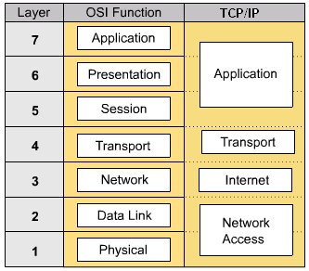
Perbandingan Model OSI verseus TCP/IP

Slide 8
Model OSI (Lapisan Fisik)
Lapisan ini bertanggung jawab terhadap masalah pemindahan data dari hardware satu ke hardware lain.
Lapisan ini mendefinisikan tentang media penghantar, jenis konektor, serta aturan pensinyalan.
Lapisan fisik mengubah data dari lapisan Data Link menjadi BITS atau sering disebut sebagi BITSTREAM.
Transmisi bits dilakukan melalui media kabel, sinar, udara atau lainnya, tergantung dari teknologi yang digunakan.
teknologi Ethernet digunakan media kabel UTP dengan bentuk sinyal berupa tegangan sedangkan konektornya adalah RJ-45.
teknologi Wireless digunakan media gelombang elektromagnetik,
teknologi serial digunakan media kabel dengan standar EIA/TIA-232 sinyanya berupa tegangan dengan range antara –12 s/d 12 volt

Slide 9
Proses Pengiriman Data melalui media kabel
A
B
Layer 2
Layer 2
BYTE
BYTE
Layer 1
Layer 1
BIT = 101001111…
Gambar 1. Proses Pengiriman Data melalui media kabel, data yang dikirimkan berupa bit/bitstream yang kemudian diubah menjadi byte untuk diserahkan ke layer 2

Slide 10
Lapisan Data Link
Komunikasi data dilakukan oleh lapisan Data Link melalui identitas berupa alamat simpul yang disebut sebagai Hardware Address.
Sehingga dapat dikatakan pada layer kedua ini sudah dikenal adanya addressing atau pengalamatan.
Komunikasi antar komputer atau simpul jaringan hanya mungkin terjadi, bila kedua belah pihak mengetahui identitas masing-masing melalui hardware address.
Hardware Address ini disebut juga sebagai physical address atau layer-2 address.
Dalam teknologi Ethernet kita kenal physical address sebagai MAC Address.
Protokol Data-Link menentukan bentuk topologi jaringan yang digunakan misalnya. BUS untuk Ethernet, RING untuk Token-Ring dan FDDI, point-to-point untuk komunikasi serial, atau point-to-multipoint untuk frame-relay dan ATM.

Slide 11
Lapisan Data Link
Fungsi lapisan ini adalah melakukan organisasi / pengelompokan bit stream untuk dijadikan sebuah FRAME.
Frame terdiri atas Frame Header dan DATA serta ditambah dengan FCS (Frame Check Sequence)
Frame Header berisi informasi yang dibutuhkan oleh protokol Data Link, antara lain:
Hardware Address pengirim dan penerima
Flag dan Control Bits
Frame Header | DATA | FCS
Gambar 2. Format Umum dari FRAME

Slide 12
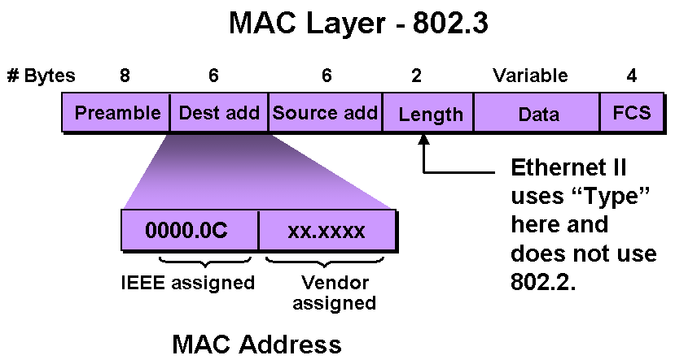
Detail format dari FRAME pada Ethernet 802.3
Vendor # | Serial #
6 bit HEX | 6 bit HEX
MAC-Address (Media Access Control). MAC Address terdiri dari 48 bit tetapi biasanya ditulis dalam 12 bit Heksadesimal dengan ketentuan 6 bit sebagai kode pabrik yang ditentukan oleh IEEE dan 6 bit berikutnya adalah nomor serial peralatan yang dikeluarkan oleh pabrik.

